Slide 1
과목_학년학기_단원 | suh_0501_01
차시명 | 00 수학은 내 친구
파일명 | suh_0501_01_0000
검토 | 담당
 | 김윤희
문서 HISTORY
번호 | 버전 | 문서 작성일 | 내용 비고 | 작성자 (내선번호) | 검토자
1 | V 1.0 | 2022.01.04 | 문서 발생 | 김윤희
2
3
4
5
6
7
8
9
10
11

Slide 2
학습 단계 | 자료명 | 프레임 수 | 교과서 정보 | 파일명 | 자료 형태
전개 | [활동 1] 규칙을 찾아 이야기하기 | 1 | 수학 6쪽 | suh_0501_01_0000_201_1.html | Html5
 | [활동 2] 단위 분수로 1 만들기 | 1 | 수학 7쪽 | suh_0501_01_0000_202_1.html | Html5
 | [활동 +] 이번 학기 배울 내용 알아보기 | 1 |  | suh_0601_00_0001_203_1.html | Html5
정 리 | 다음 시간에 배울 내용 | 1 |  | suh_0501_01_0000_301_1.html | Html5
총 프레임 수 |  | 4

Slide 3
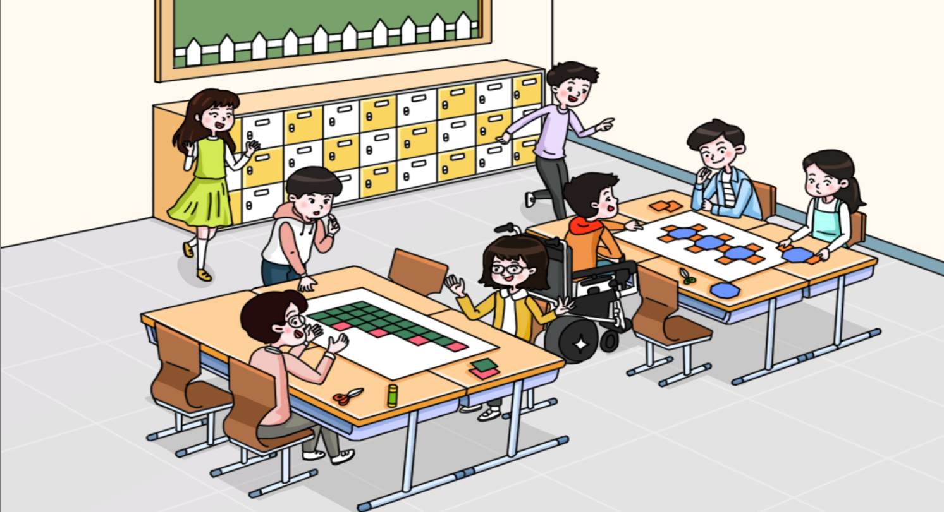
5-1
0. 수학은 내 친구
suh_0501_01_0000_201_1
00 수학은 내 친구
다양한 규칙을 찾아봅시다.
Θ Description & Function
#1
물음 1
물음 2
suh_0501_01_0000_201_1.html
suh_0501_01_0000_201_2.html
두 파일을 합쳐서
suh_0501_01_0000_201_1.html로 만들어주세요.
탭 이벤트
기존 개발물의 그림 그대로 넣어주세요.
그림
#2

Slide 4



5-1
0. 수학은 내 친구
suh_0501_01_0000_201_1
00 수학은 내 친구
다양한 규칙을 찾아봅시다.
Θ Description & Function
그림
물음 1
물음 2
답 칸 클릭하면 답 나타남. 정답 확인 버튼은 정답 가리기로 토글 됨.
위 교실에서 찾을 수 있는 규칙이 무엇인지 이야기해 보세요.
사물함이 규칙적으로 놓여 있습니다. 한 줄에 놓은 사물함의 수가 같기 때문입니다.
책상이 4개씩 붙어 있습니다. 책상이 놓인 수와 책상을 놓은 모양이 규칙적이라고 생각합니다.
학생들이 만들고 있는 무늬에도 규칙이 있습니다. 무늬를 꾸미는 데 사용한 색이 규칙적으로 변합니다.
#1

Slide 5
5-1
0. 수학은 내 친구
suh_0501_01_0000_201_1
00 수학은 내 친구
다양한 규칙을 찾아봅시다.
Θ Description & Function
그림
물음 1
물음 2
답 칸 클릭하면 답 나타남. 정답 확인 버튼은 정답 가리기로 토글 됨.
모둠 학생들이 만들고 있는 무늬에서 찾을 수 있는 규칙을 이야기해 보세요.
왼쪽 모둠은 초록색 사각형과 분홍색 사각형을 이용하여 무늬를 만들고 있습니다.
오른쪽 모둠은 가운데 줄에 사각형과 팔각형을 번갈아 놓고, 팔각형의 위 줄과 아래 줄에는 사각형을 마주 보게 놓았습니다.
#1

Slide 6










5-1
0. 수학은 내 친구
suh_0501_01_0000_202_1
00 수학은 내 친구
1을 만들어 봅시다.
Θ Description & Function
#1
그림 보기
방법
물음 1
풀 팝업창 (8번 슬라이드)
약물 디자인은 하단 링크 참고.
하단 이너탭 추가
#2
2명
단위분수 카드, 놀이판, 붙임딱지
준비물 1
준비물 2
놀이 순서를 정합니다.
단위분수 카드를 1장 뒤집고 그 분수에 맞는 붙임딱지를 찾아 놀이판의 원에 붙입니다.
서로 번갈아 가면서 단위분수 카드를 뒤집고 붙임 딱지를 이용하여 놀이판의 원을 채웁니다. 이때 붙임딱지는 놀이판의 원 2개 중 적절한 곳을 골라 붙입니다.
#3
https://cdata2.tsherpa.co.kr/tsherpa/MultiMedia/Flash/2020/curri/index.html?flashxmlnum=yuni4856&classa=A8-C1-21-MM-MA-03-02-06-0-0-0-0&classno=MA_21_03/suh_0201_01_0006/suh_0201_01_0006_201.html

Slide 7

5-1
0. 수학은 내 친구
suh_0501_01_0000_202_1
00 수학은 내 친구
1을 만들어 봅시다.
Θ Description & Function
그림 보기
방법
물음 1
하단 이너탭 추가
2명
단위분수 카드, 놀이판, 붙임딱지
준비물 1
준비물 2
먼저 놀이판의 원 1개를 채우고, 원을 채우는 데 사용한 분수를 정확하게 이야기하는 사람이 이깁니다.
#1
https://cdata2.tsherpa.co.kr/tsherpa/MultiMedia/Flash/2020/curri/index.html?flashxmlnum=yuni4856&classa=A8-C1-21-MM-MA-03-02-06-0-0-0-0&classno=MA_21_03/suh_0201_01_0006/suh_0201_01_0006_201.html

Slide 8

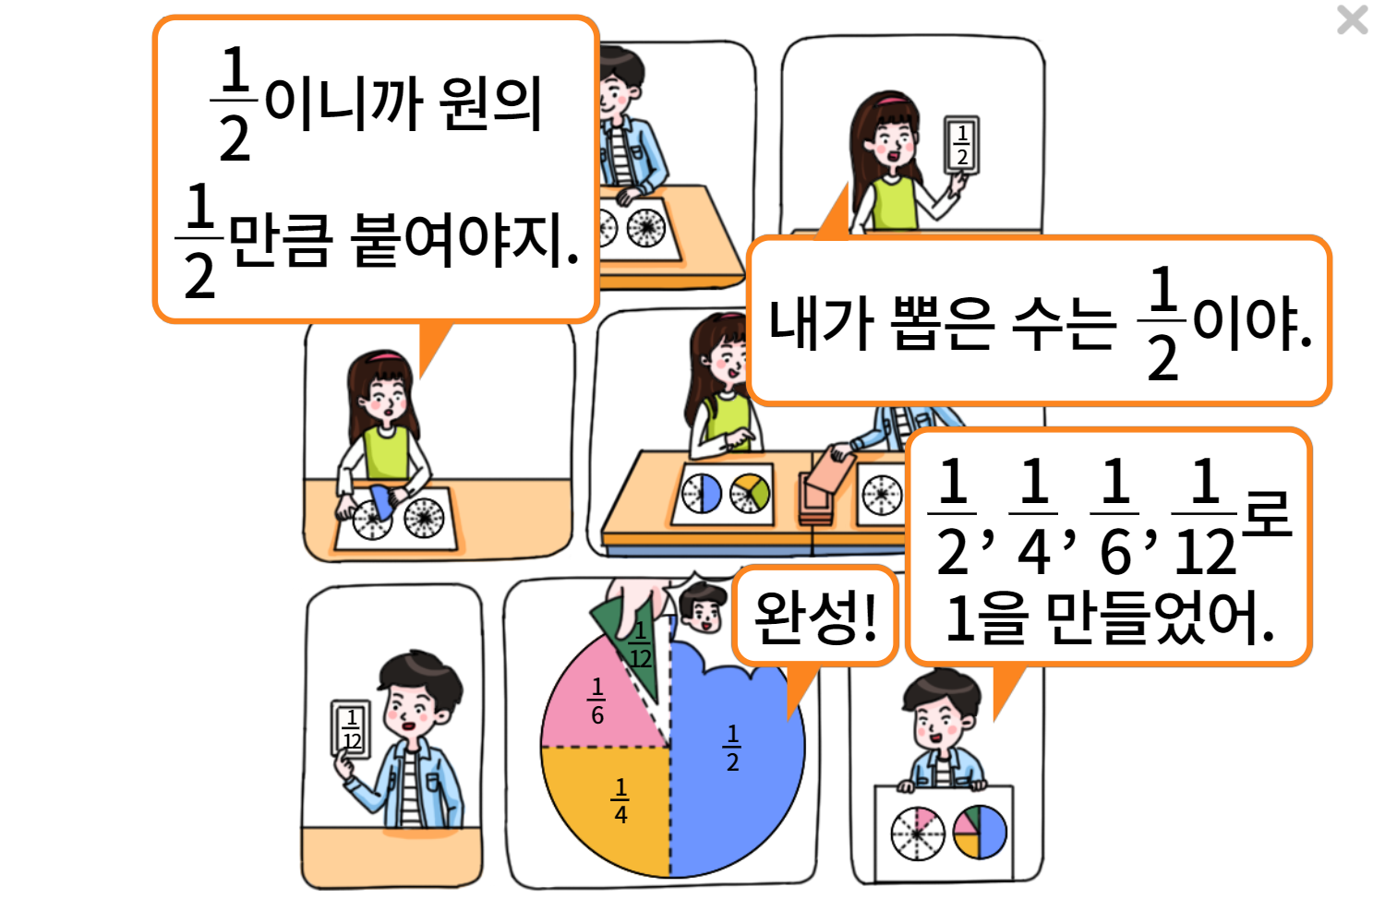
5-1
0. 수학은 내 친구
suh_0501_01_0000_202_1
00 수학은 내 친구
Θ Description & Function
#1
<그림 보기 버튼 클릭 시 나타나는 화면>
1. 그림과 말풍선이 겹치지 않게 말풍선의 위치를 그림 밖으로 옮겨주세요. 공간이 없어서 그림과 조금 겹치는 것은 괜찮습니다.
#1
#1

Slide 9
5-1
0. 수학은 내 친구
suh_0501_01_0000_202_1
00 수학은 내 친구
1을 만들어 봅시다.
Θ Description & Function
그림 보기
방법
물음 1
하단 이너탭 추가
어떤 분수를 이용하여 원을 채웠는지 친구와 비교해 보세요.
1
2
1
4
1
6
1
12
, , , 로 1을 만들었습니다.

Slide 10


5-1
0. 수학은 내 친구
suh_0501_01_0000_203_1
00 수학은 내 친구
수학책을 넘겨 가면서 이번 학기에는 무엇을 배우게 될지 알아봅시다.
수정사항
1 | 하단 링크 참고하여 신규 페이지 생성
2
3
4
5
자연수의 혼합 계산
다각형의 둘레와 넓이
약수와 배수
5-1
분수의 덧셈과 뺄셈
규칙과 대응
약분과 통분
https://cdata2.tsherpa.co.kr/tsherpa/MultiMedia/Flash/2020/curri/index.html?flashxmlnum=yuni4856&classa=A8-C1-31-MM-MM-04-01-01-0-0-0-0&classno=MM_31_04/suh_0301_01_0000/suh_0301_01_0000_203_1.html

Slide 11
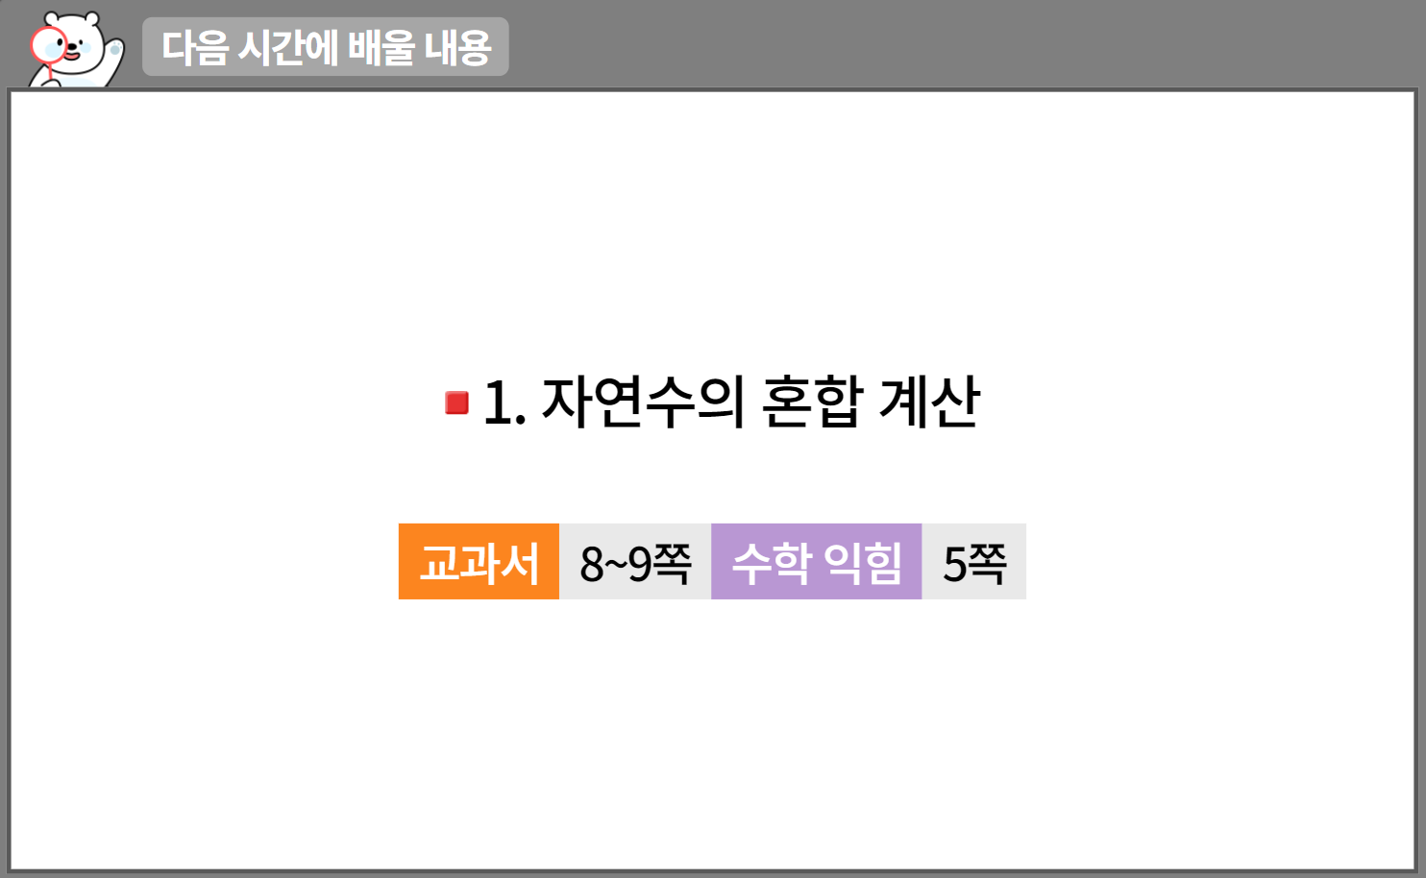
5-1
0. 수학은 내 친구
suh_0501_01_0000_301_1
00 수학은 내 친구
수정사항
1 | 다음 시간에 배울 내용 페이지 디자인 수정
2 | 우측 상단 텍스트 추가 수학 8~9쪽 수학 익힘 5쪽
3 | 삭제
4
5
1
2
3

